Slide 1
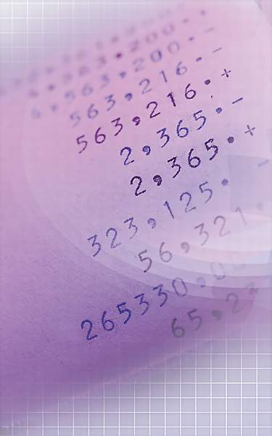
УМНОЖЕНИЕ
ДЕСЯТИЧНЫХ
ДРОБЕЙ

Slide 2
«Числа правят миром»
Пифагор

Slide 3
Устный счёт
1) 3,5•100
2) 3,5•1,1
3) 3,5•2
4) 3,5•1/7

Slide 4
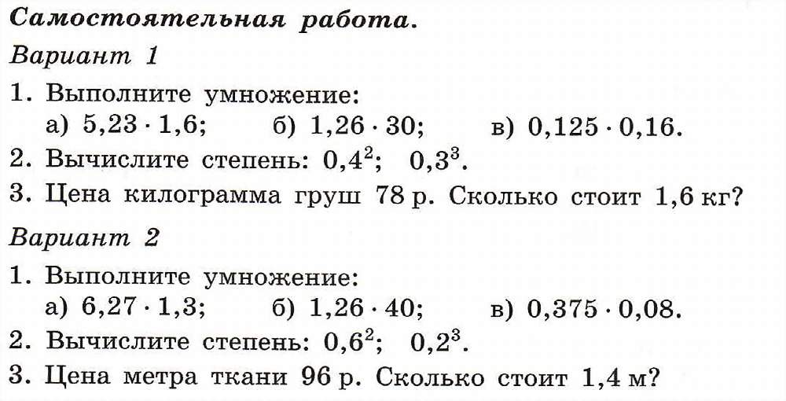
Самостоятельная работа
Вхождение в тему урока и создание условий для осознанного восприятия нового материала.

Slide 5
Проверка
Вариант 1
1.
а). 8,368
б). 37,8
в). 0, 027
2.
а). 0,16
б). 0,27
3.
124,8 руб
Вариант 2
1.
а). 8,151
б). 50,4
в). 0, 03
2.
а). 0,36
б). 0,008
3.
134,4 руб
Вхождение в тему урока и создание условий для осознанного восприятия нового материала.

Slide 6
Проверка
КРИТЕРИИ ОЦЕНИВАНИЯ САМОСТОЯТЕЛЬНОЙ РАБОТЫ
Оценка 5 – верно выполнены 3 задания
Оценка 4 – верно выполнены 2 задания
Оценка 3 – верно выполнено 1 задание
Оценка 2 – не выполнено ни одно задание
Вхождение в тему урока и создание условий для осознанного восприятия нового материала.

Slide 7
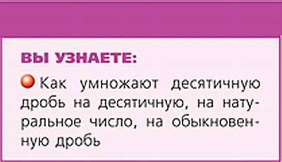
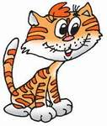
целеполагание

Slide 8
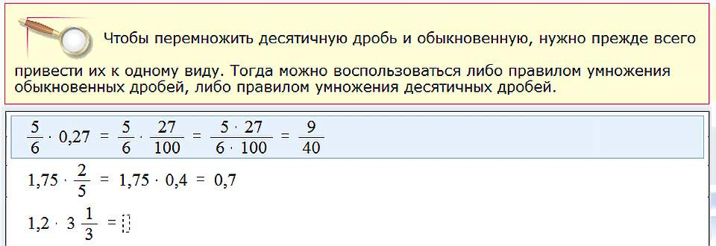
Умножение десятичной дроби на обыкновенную
Организация и самоорганизация учащихся. Организация обратной связи

Slide 9
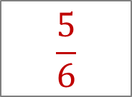
Действия с дробями
УЧЕБНИК
№ 216
а, г, д, ж, з
ответ
ответ
ответ
ответ
ответ
0,1
0,9
$$\frac{5}{6}$$
0,012
0,97
Практикум

Slide 10
Умножение десятичной дроби на обыкновенную
УЧЕБНИК
№ 217
58
а)
16
в)
79
д)
ЗАДАЧНИК
№ 253
0,825 га.
ответ
Практикум

Slide 11
Умножение десятичной дроби на обыкновенную
ЗАДАЧНИК
№ 254
а)
б)
в)
г)
800 м/мин
900м/мин
170м/мин
70м/мин
Практикум

Slide 12
Разные действия с десятичными дробями
ЗАДАЧНИК
№ 279
Найдите значение выражения:
9,36
ответ
ЗАДАЧНИК
№ 281
4,6 ∙ 0,5=2,3(км) – прошли туристы;
3,5 – 2,3 =1,2(км) – осталось пройти.
решение
Проверка полученных результатов. Коррекция

Slide 13
Итоги нашего урока
Что вы научились выполнять сегодня на уроке?
Расскажите, как умножить десятичную дробь на обыкновенную.
Подумайте, для чего необходимо уметь умножать десятичную дробь на обыкновенную?
Домашнее задание п. 14 (стр.68-69), 216(б, в, е), 217(б, г).
Подведение итогов, рефлексия, домашнее задание.

